Slide 1
DNS
Mgr. Bc. Peter Adamko PhD.
ver. 7. 3. 2022

Slide 2
Čo je to doménové meno?
Doménové meno (Doménový názov, Doménová adresa, niekedy iba doména) sa používa namiesto IP adresy (alebo IP adries)
Príklad: www.fpedas.uniza.sk
  Niekoľko častí (domén),
  hierarchicky usporiadaných,
  oddelených bodkou.

Slide 3
Čo je to doménové meno?
  www.fpedas.uniza.sk
Vpravo = TLD (Top Level Domain, Doména najvyššej úrovne), nutné si ju vybrať zo zoznamu
  národné TLD (country-code, ccTLD) – .sk, .cz, .pl, .hu, .au, ...
  generické TLD (gTLD) – .edu, . com, .net, .org, .science, ... .co.uk je tiež TLD.

Slide 4
Čo je to doménové meno?
  www.fpedas.uniza.sk
  ...doména4úrovne.doména3úrovne.doména2úrovne.TLD
  Doménu 2. úrovne si môže žiadateľ určiť skoro ľubovoľne.
  Subdomény si môže vlastník určovať ľubovoľne.
  Cena registrácie je založená na zvolenej TLD a niekedy aj na samotnej doméne 2. úrovne.

Slide 5
Čo je to DNS?
Služba, ktorá z doménového mena zistí IP adresu (a naopak).
Domain Name System - systém doménových mien.
Adries je veľa.
  Nezvládne to jeden DNS server.
  DNS servery sú usporiadané hierarchicky.

Slide 6
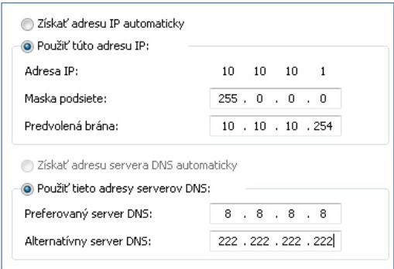
Čo je to DNS?

Slide 7
Čo je to DNS?
  Čo sa stane, keď napíšete do prehliadača
  www.fpedas.uniza.sk
  ?

Slide 8
Prečo to musí byť také zložité?
Zlá odpoveď: Lebo „slová sa pamätajú ľahšie ako čísla“.
  禾盈.中國 alebo 58.64.189.163?

Slide 9
Prečo to musí byť také zložité?
Štruktúra, hierarchia.
Pružnosť pri zmene IP adresy servera. Príklad: Zmena tel. čísla.
Zoskupenie. Napríklad: stránky bajnim.sk, 1000drobnosti.sk, 1618.sk, 1als.sk a ďalšie sú umiestnené na 92.240.253.18.
Rozdelenie. Napríklad: 172.217.15.110, 216.58.204.46, 172.217.23.238, 172.217.167.174, 74.125.142.100 a mnoho iných = vždy rovnaká stránka.

Slide 10
URL
Uniform Resource Locator, jednotná adresa zdroja
Jednoznačne určuje dokument alebo službu na v sieti.
https://www.uniza.sk/images/pdf/OZNAMY/2020/16032020_Prikaz-rektora-6-2020.pdf
  https:// - prenosový protokol
  www.uniza.sk - doménová adresa
  /images/pdf/OZNAMY/2020/ - priečinok
  16032020_Prikaz-rektora-6-2020.pdf - dokument/stránka

Slide 11
URL
www.uniza.sk = www.UNIZA.sk
Janko.Hrasko@gmAIL.cOm = janko.hrasko@gmail.com
www.gmail.com ≠ gmail.com

